Slide 1




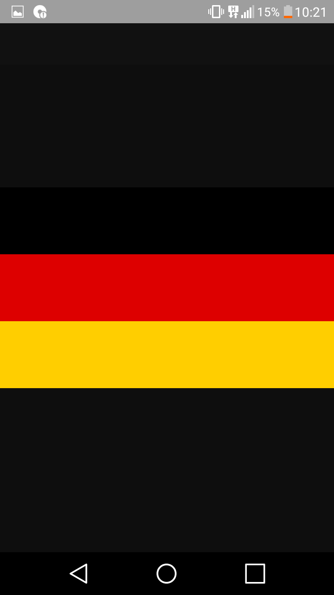

Slide 2
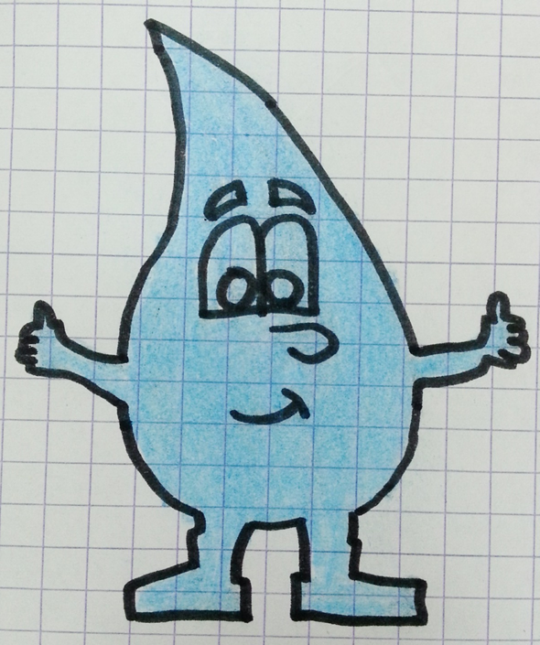
JEOTERMAL ENERJİ
Benim adım Damla.

Slide 3
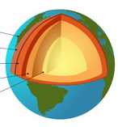
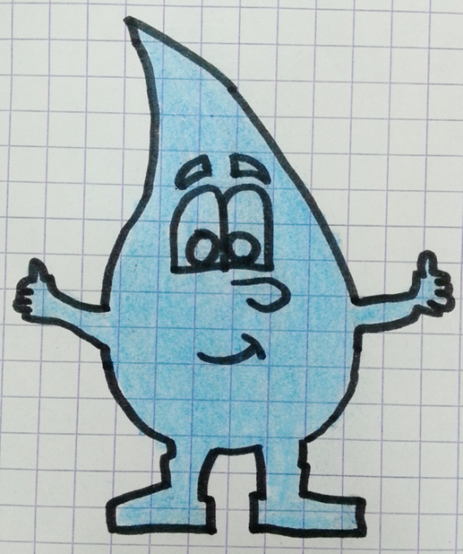
Jeotermal enerji hakkında ne biliyorsun ?
Dünyamızdan çıkan ısıdan üretilen enerjidir.

Slide 4
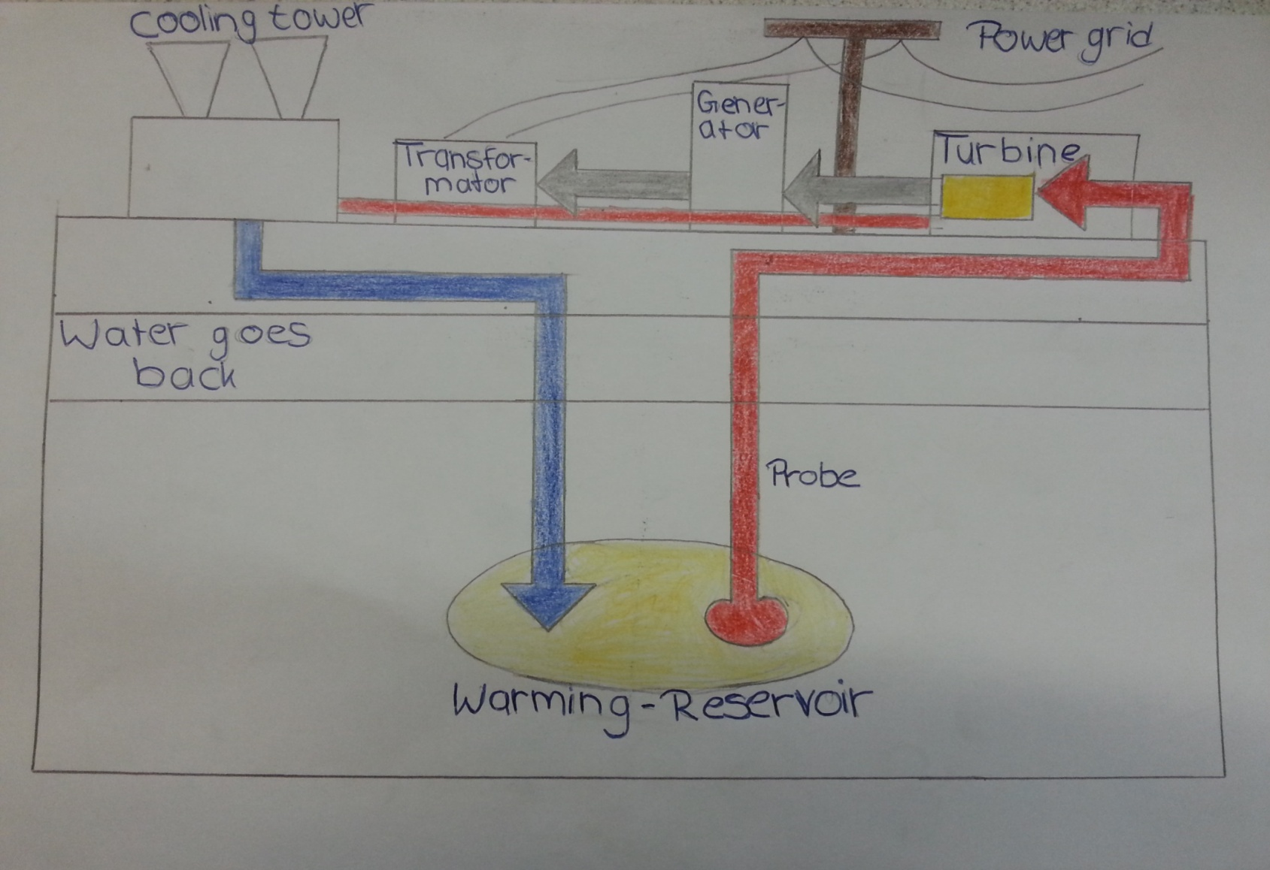
NASIL ÇALIŞIR ?
Soğutma kulesi
Güç şebekesi
Jeneratör
transfer
Türbin
Su geri gider
Sonda
Isıtma Rezervuarı

Slide 5
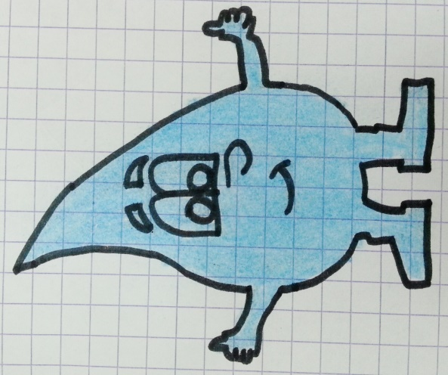
ANLATIMLAR :
1.adım : Elektrik yapmak için toprağın altında su ve buhar jeneratörleri kullanılıyor.
2. adım: Güç elde etmek için dünyanın iç ısısı kullanılıyor.
3. adım: Daha sonra su soğutma kulelerine gidiyor.
4. adım: Su yere geri gider.

Slide 6

İki tip jeotermal enerji üretiyoruz:
Birçok volkanlı ülkede,yeryüzüne derinlemesine girmek gerekmez çünkü su hızlı ısınır.Volkan bölgelerinde dünya daha sıcaktır.
Volkan olmayan bölgelerde,su daha hızlı ısınmadığından daha derim bir delme ihtiyacı duyar.Dünya burada daha soğuktur.

Slide 7
AVANTAJLARI
Havaya bağlı değil
Tüm dünyaya elektrik sağlayabilir
Daha az CO2 emisyonu sağlar.
DEZAVANTAJLARI
Su içerisinde radyoaktif parçacıklar var
Depremlerin sorumlusudur.
Çok pahalı.

Slide 8
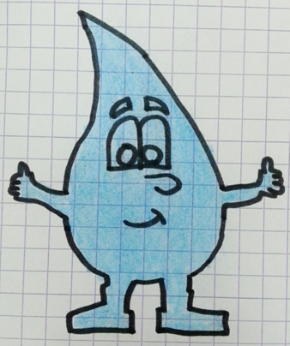
Beni dinlediğiniz için teşekkürler.
Unutmayın, dünyayı kurtarmak için yalnızca bir şansınız var!

Slide 9
Yapan/Roberto, Melina, Lara, Simay, Rebecca, Maria, Patricia, Lukas

